Slide 1
LUKION OPINTO-OHJAAJIEN VERKOSTO (LUKE/OPO-VERKOSTO)
LAATU- JA SAAVUTETTAVUUSOHJELMAN HANKKEET

Slide 2
LUKION OPINTO-OHJAAJIEN VERKOSTO (LUKE/OPO-VERKOSTO)

Slide 3
LUKE-verkosto opinto-ohjauksen tukiverkostona
Verkosto on valtakunnallinen ja tarkoitettu kaikille lukion opinto-ohjaajille. Sen tavoitteena on myös tukea jo olemassa olevien alueellisten verkostojen toimintaa.
Verkostossa mukana olevat opinto-ohjaajat kehittävät toimintaansa opetussuunnitelman perusteiden mukaisesti paikallisista lähtökohdista ja tarpeista käsin. Verkoston tuella opinto-ohjaaja pysyy ajan tasalla ajankohtaisista teemoista ja muutoksista sekä verkostoituu toisten opinto-ohjaajien kanssa. LUKE-verkoston kautta on myös mahdollisuus erilaisten materiaalien jakamiseen, osaamisen kehittämiseen ja tapahtumiin osallistumiseen.
ILMOITTAUTUMINEN: https://link.webropolsurveys.com/S/168D16C2A5B7BF2D tai laittamalla sähköpostia kati.taipale@oph.fi.

Slide 4
Verkostokartta
Vihti Lahti Vasa Närpes Malax Kitee
Joensuu Savonlinna Kimitoön Grankulla
Urjala Nivala Haapajärvi Simo Ii
Janakkala Espoo Helsinki Hämeenlinna
Hyvinkää Salla Turku Lappeenranta Mikkeli
Vantaa Järvenpää Valkeakoski Jyväskylä Rovaniemi
Pori Seinäjoki Posio Sodankylä Tampere
Tervola Seinäjoki Sastamala

Slide 5
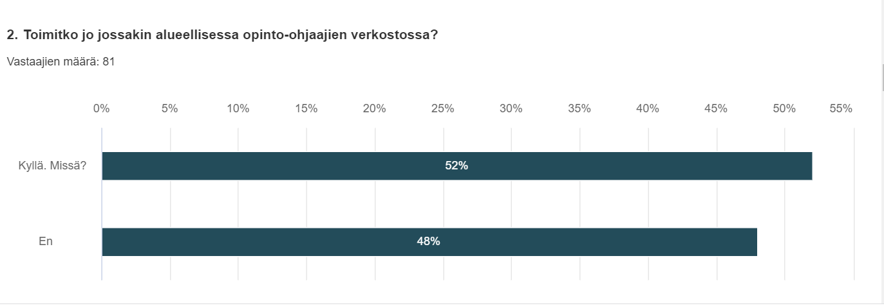
Alueellisissa verkostoissa toimiminen

Slide 6
Toiveita verkostolle
Yhteistä keskustelua, koulutuksia ja toimivien käytänteiden jakoa ajankohtaisiin teemoihin liittyen, myös etäyhteyksiä hyödyntäen.
Toimintamallien ja materiaalien jakoa, vertaistukea ja yhteistä kehittämistyötä.
Hienoa, että perustatte yhteisen verkoston lukion opinto-ohjaajien ajankohtaisille teemoille ja muutoksille
Toiveena saada ajankohtaista tietoa lukion opinto-ohjaukseen liittyen sekä mahdollisuus kysyä lukion opinto-ohjaukseen liittyvistä asioista.
Aktiivista toimintaa, myös pienet lukiot huomioiden.
Tukea, ideoita omaan työhön.
Tiedonvaihtoa, jatkuvuutta mm. ajankohtaisista teemoista infoa säännöllisesti, vaikuttamista opinto-ohjauksen näkökulmasta sellaisiin asioihin, joilla on merkitystä mm. tasa-arvon ja yhdenvertaisuuden näkökulmasta eli kaikille opiskelijoille yhtä laadukasta ohjausta
Voisiko meillä olla joku selkeä sivusto, josta löytyisi nopsaan vastauksia ohjauksen kysymyksiin?
Paljon on varmasti hyödyllistä jaettavaa. Moni opo on facebook-ryhmien varassa, kun puhutaan hyvistä käytänteistä.
Koulutusta ajankohtaisiin asioihin.

Slide 7
LAATU- JA SAAVUTETTAVUUSOHJELMAN HANKKEET

Slide 8
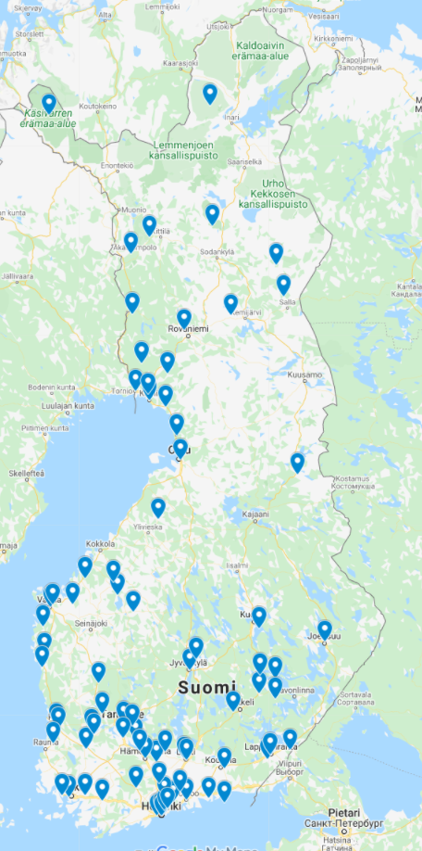
Laatu- ja saavutettavuusohjelman hankkeet
Oppimisen ja koulunkäynnin tehostettua tai erityistä tukea perusopetuksessa saaneiden opiskelijoiden ohjauksen erityiskysymykset lukiokoulutuksessa
Maahanmuuttotaustaisten opiskelijoiden ohjaukseen ja jatko-ohjaukseen liittyvät erityiskysymykset
Tutkintokoulutukseen valmentavaan koulutukseen (TUVA) liittyvä ohjaus
Lukio-opintojen aikainen jatko- ja uraohjaus sekä ilman jatko-opintopaikkaa jääneiden ohjaus
Lukioissa tehtävään korkeakouluyhteistyöhön ja kansainvälisyyteen liittyvä ohjaus
Lukioissa tehtävään työelämäyhteistyöhön ja yrittäjyyteen liittyvä ohjaus
Tulevaisuusnäkökulmien vahvistaminen ja ennakointitiedon hyödyntäminen lukion ohjaustyössä

Slide 9
Kiitos!
Kati Taipale
Opetusneuvos
kati.taipale@oph.fi
Puhelin 029 533 1214

